Slide 1
Общие подходы к решению актуальных вопросов оценки качества среднего профессионального образования»
«Роль и место оценочных процедур
в системе управления
качеством образования»
Бойко Валентина Константиновна
Начальник управления
по надзору и контролю за соблюдением
законодательства в сфере образования
30 ноября 2016 года

Slide 2
Федеральные нормативные документы
- Федеральный Закон от 29.12.2012 №273-ФЗ «Об образовании в Российской Федерации» (ст.59)
- Федеральный Закон от 05.05.2014 №84-ФЗ «Об особенностях правового регулирования отношений в сфере образования в связи с принятием в Российскую Федерацию Республики Крым и образованием в составе Российской Федерации новых субъектов — Республики Крым и города федерального значения Севастополь и о внесении изменений в Федеральный закон «Об образовании в Российской Федерации» (с изменениями)
- Приказ Минобрнауки России от 26.12.2013 №1400 «Об утверждении Порядка проведения государственной итоговой аттестации по образовательным программам среднего общего образования» (с изменениями)
- Приказ Минобрнауки России от 25.12.2013 №1394 «Об утверждении Порядка проведения государственной итоговой аттестации по образовательным программам основного общего образования» (с изменениями)
- Проекты методических документов по организации и проведению ГИА-2017
Notes:
Федеральные нормативные документы (без значительных изменений)
Изменения в 84-ФЗ - от 23.08.2016 № 1091 выбор форм продлен до 2018 года
Изменения в приказ №1400 - от 23.08.2016 № 1091 выбор форм продлен до 2018 года
Изменения в №1394 - проект приказа о продлении выбора форм проходит процедуру согласования
- Проекты методических документов по организации и проведению ГИА-2017
внесены изменения, проходят обсуждение

Slide 3
Основные региональные нормативные документы
- Приказ Минобразования Крыма от 01.08.2016 №2728 «Об утверждении Дорожной карты «Организация и проведение государственной итоговой аттестации по образовательным программам основного общего и среднего общего образования в Республике Крым в 2017 году»
- Приказ Министерства образования, науки и молодежи Республики Крым от 16.09.2016 № 3260 «О подготовке к проведению государственной итоговой аттестации по программам основного общего и среднего общего образования в Республике Крым в 2016/2017 учебном году»
- Приказ Министерства образования, науки и молодежи Республики Крым от 28.09.2016 № 3349 «Об организации и проведении итогового сочинения (изложения) в Республике Крым в 2016/2017 году»
Notes:
Проводим Контрольные мероприятия

Slide 4
Контрольные мероприятия Управления
Контроль за наличием в ОО планов по проведению информационно-разъяснительной работы и их выполнением
Контроль за работой ОО по подготовке к ГИА (информация на официальных сайтах и стендах в ОО, в специализированных кабинетах)
Выборочный контроль за информированностью обучающихся об особенностях проведения ГИА в 2017 г.
Контроль за регистрацией участников ГИА (особенно выпускников прошлых лет, учащихся СПО и участников, имеющих паспорта других регионов);
Контроль за допуском участников на досрочную сессию ГИА
Контроль за допуском учащихся на основную сессию, в том числе и по критериям оценивания при проверке итоговых сочинений (изложений);
Контроль за допуском участников, претендующих на создание особых условий
Контроль за организацией и проведением итогового сочинения в основной и дополнительные сроки
Контроль за проведением пробных экзаменов для выпускников образовательных организаций, показавших низкие образовательные результаты на ГИА-2016 по обязательным предметам
Контроль за ходом подготовки и проведением ГИА-9, ГИА-11 в досрочный, основной и дополнительные периоды в пунктах проведения экзаменов
Контроль за соблюдением порядка работы предметных и конфликтной комиссий, регионального центра обработки информации
Notes:
участника, прибывшего в Крым в августе 2016г., обучавшегося в 9 классе на материковой части РФ, получившего там повторно «2» по математике, зарегистрировали в ОО РК по форме ГВЭ на сентябрьские сроки
Экстернат и СПО регистрация до 1 февраля
Выпускники прошлых лет будут сдавать ЕГЭ в досрочный период, в отдельном ППЭ

Slide 5
«ЗОНЫ РИСКА» по итогам ЕГЭ 2016 в Российской Федерации
Наличие участников, которым были удовлетворены апелляции по трем и более предметам с повышением на 1-2 балла
(выявлено 597 апелляций у 192 участников)
Наличие участников, получивших менее 30% баллов за часть с кратким ответом, при этом более 70% баллов за часть с развернутым ответом (выявлен 491 участник)
Наличие участников, сдавших ЕГЭ по профильной математике на 70 баллов и более, имеющих «2» по базовой математике
(выявлено 425 участников)
Наличие участников, сдавших ЕГЭ по русскому языку на 80 баллов и более, имевших «Незачет» по итоговому сочинению.
(выявлено 528 участников)
Наличие участников, сдавших ЕГЭ по русскому языку на 90 баллов и более, имеющих «Незачет» по критерию «Грамотность» по итоговому сочинению (выявлено 1378 участников, в том числе 32 стобалльника)
Наличие лиц, зарегистрированных на базовую математику в текущем году и имеющих положительные результаты по математике и русскому языку в предыдущие годы (имеющие аттестат)
(выявлено 353 участника)
Наличие работ участников с внесенными 9(10) ответами в поле коррекция бланка ответов № 1, являющихся 100 % правильными. (выявлено 286 работ)
Notes:
7 зон риска

Slide 6
По Республике Крым зафиксированы возможные нарушения в 4 «зонах риска» (18 участников)
Комиссией, созданной в Министерстве:
проведен анализ результатов участников по всем сдаваемым предметам,
сопоставлен почерк на всех бланках ответов участников, в том числе и по итоговому сочинению,
сопоставлен почерк участников на бланках № 1 и в полях коррекции,
просмотрено видео из ППЭ (аудиторий и штаба) и РЦОИ (прием, сканирование, верификация ЭМ),
проанализированы результаты обучения за период с 9 по 11 классы,
отобраны объяснительные записки у лиц, привлекаемых к проведению ГИА, и допустивших нарушения.

Slide 7
9 участников (6-анг.яз., 2-мат.б.у., 1-рус.яз.), в работах которых выявлено 6 и более верных исправлений в полях коррекции бланка ответов № 1
Нарушения не подтвердились.
Основной причиной допущенных ошибок стало недостаточное изучение участниками инструкций по выполнению работы и некорректное заполнение основного поля бланков ответов № 1.
Необходимо проводить обучение по заполнению бланков ответов
ПРОВЕДЕНИЕ ПРОБНЫХ ЭКЗАМЕНОВ
Notes:
не читают инструкцию в КИМ (записывают в столбик а надо в строчку или наоборот);
- записывают цифры не в соответствии с образцом написания, потом исправляют
- записывают слова прописными буквами, исправляют на заглавные

Slide 8
Исправления в полях коррекции
Notes:
Задание №3 записал в столбик на место заданий №3-9

Slide 9
Нарушения не подтвердились
4 участника (3 русский язык, 1 история)
получили 30 и менее % баллов за ответы на задания с кратким ответом и 70 и более % баллов за ответы на задания с развернутым ответом;
1 участник
выпускник прошлых лет с действующими результатами по математике, который зарегистрировался на математику базового уровня.
Notes:
Не знают теоретической части предмета.
Могут зарегистрироваться, чтобы посмотреть КИМ и оказать помощь выпускникам
Выпускники прошлых лет в основном будут сдавать ЕГЭ в досрочную сессию и в отдельном ППЭ.
Выпускница зарегистрировалась на 4 экзамена , на все не явилась

Slide 10
Нарушение подтвердилось
4 участника (рус.яз),
поставлен «незачёт» по критерию «грамотность» за итоговое сочинение, а результат ЕГЭ по русскому языку 90 и более баллов
Нарушение подтвердилось в части необъективной проверки итоговых сочинений по критерию «грамотность» экспертами в образовательных организациях.
За допущенные нарушения экспертам вынесены дисциплинарные взыскания.
Notes:
При повторной перепроверке итоговых сочинений установлено, что «незачет» по критерию «грамотность» итогового сочинения был выставлен учащимся ошибочно. Оценивание работ экспертами проведено не в соответствии с критериями оценивания (было не учтено количество слов в работах).

Slide 11
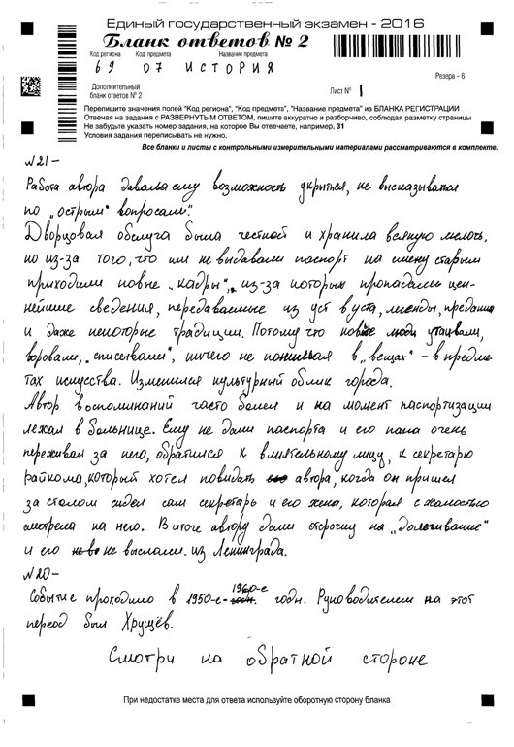
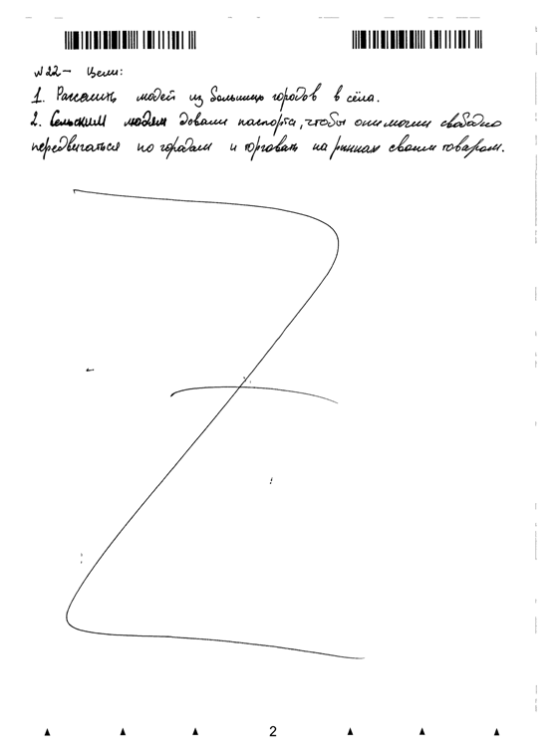
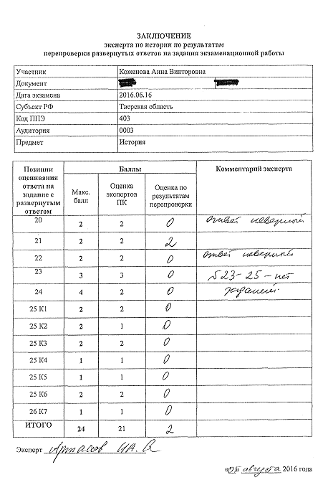
Пример работы с завышением баллов
(эксперты оценили отсутствующие задания)

Slide 12
СПАСИБО ЗА ВНИМАНИЕ!

